Slide 1


Utilisation de Qt dans l’embarqué:
L’exemple d’AsteroidOS
Par Florent Revest
Le 12 Avril 2016

Slide 2
AsteroidOS aujourd’hui

Slide 3
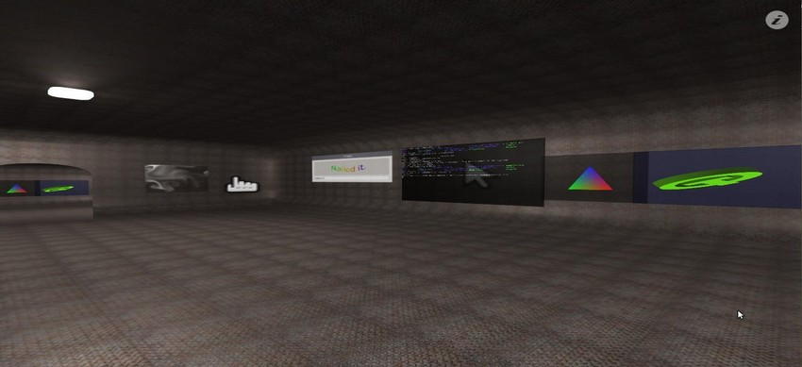
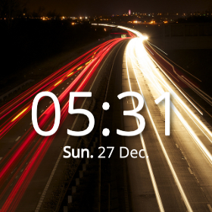
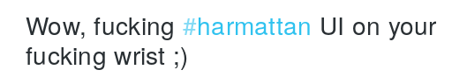
Qt dans asteroid-launcher
QtWayland: API pour clients mais aussi pour compositors!
Écosystème Qt: ex de Lipstick le “Home-screen toolkit” de Jolla
“
Source: twitter.com

Slide 4
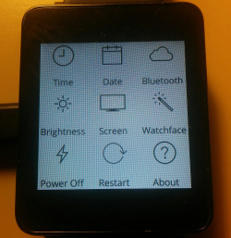
Qt dans asteroid-settings
QML
  Declaration d’élements, propriétés, états, transitions…
  Extensible avec Javascript
  Composants QML-Asteroid
  Utilisé par BlackBerry 10, SailfishOS, NemoMobile, WebOS-Ports, Ubuntu Touch, Plasma Mobile…
QtBluetooth
  HAL Bluetooth supportant BlueZ5
  Supporte Bluetooth Low Energy
    (et mode périphérique en branche dev!)

Slide 5
Qt dans la stack d’AsteroidOS
Apps (asteroid-settings, asteroid-timer, asteroid-calendar etc...)
Asteroid-launcher (basé sur Lipstick)
Qt5.5 (qml-asteroid, qml, qpa-hwcomposer, qtwayland, qtbluetooth...)
Middleware NemoMobile (mce, dsme, ngfd, timed, sensorfwd, statefs, mapplauncherd etc...)
Connectivité (Connman, Bluez5, usb-moded, adbd)
Couche de compatibilité (libhybris)
GNU/Linux Standard construit avec OpenEmbedded
(outils GNU, systemd, dbus, udev, etc...)
Dossier /system minimal (Android)
Noyau Linux (d’Android avec des modifications mineurs pour systemd/connmand etc...)
Hardware

Slide 6
Zoom sur la stack graphique
asteroid-settings
QML/ qml-asteroid
QtWayland (API client)
Protocole Wayland-egl
asteroid-launcher
QML/ qml-asteroid
QtWayland (API compositor)
Lipstick
Qt5-qpa-hwcomposer
libhardware.so (glibc)
libhybris
libhardware.so (bionic)
GPU
Binary blobs

Slide 7

Merci … Des questions ?
Site: http://asteroidos.org/
GitHub: AsteroidOS
Twitter: @AsteroidOS
IRC: #asteroid@irc.freenode.net

